Slide 1

Загадка человека
ОБЩЕСТВОЗНАНИЕ 5 класс

Slide 2
Цель урока:
Формирование целостных представлений учащихся
зачем человек рождается, для чего живет,
в чем отличие человека от животных,
каковы ценности человеческой жизни.
Notes:
Цели для учителя

Slide 3

Актуализация знаний
Что такое ОБЩЕСТВОЗНАНИЕ?
ОБЩЕСТВОЗНАНИЕ
ОБЩЕСТВО
ЗНАНИЯ
Notes:
Актуализация знаний

Slide 4
Какие знания нам дает обществознание
Знания о человеке
Знания о взаимоотношениях с другими людьми,
обществом
знания
об обществе
Знания о взаимоотношениях с природой
Знания о взаимоотношениях с государством
Notes:
Учащиеся вспоминают какие знания нам дает обществознание

Slide 5
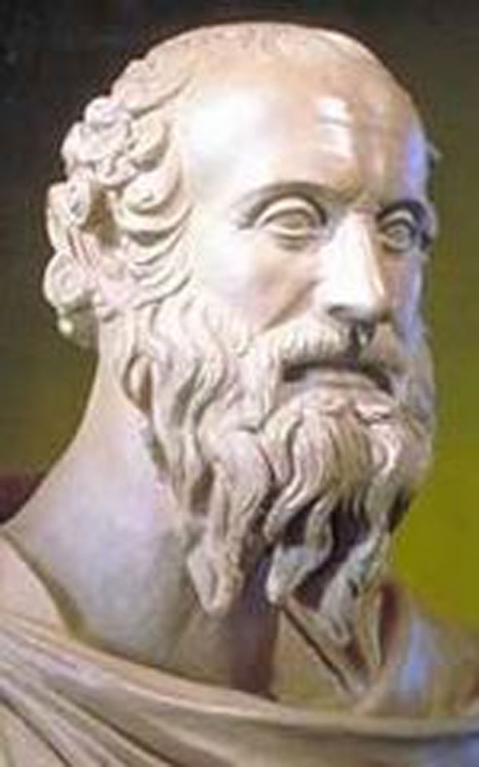
Мотивация
Говорят, что древнегреческий философ Диоген ярким солнечным днем, высоко подняв над головой зажженный фонарь, ходил по городу и пристально вглядывался в людей. Его спрашивали: «Кого ищешь, Диоген?» - «Ищу человека» - отвечал философ…
ДИГЕН – древнегреческий философ

Slide 6
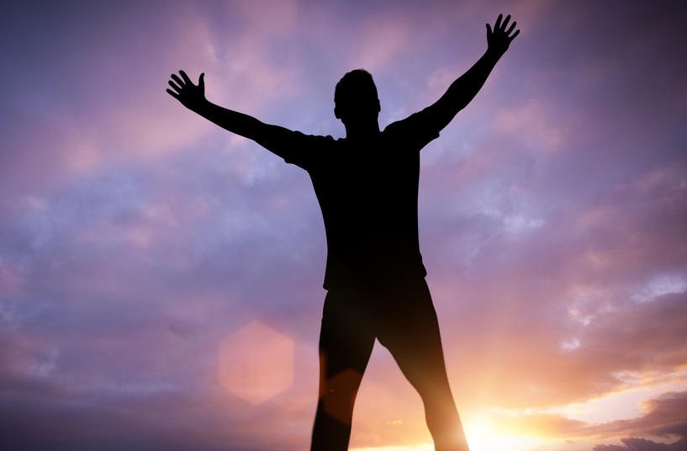
Беседа с классом
Как вы поняли смысл этой легенды?

Slide 7

Мотивация
Как вы считаете о чем пойдет сегодня речь на нашем уроке?
О человеке

Slide 8
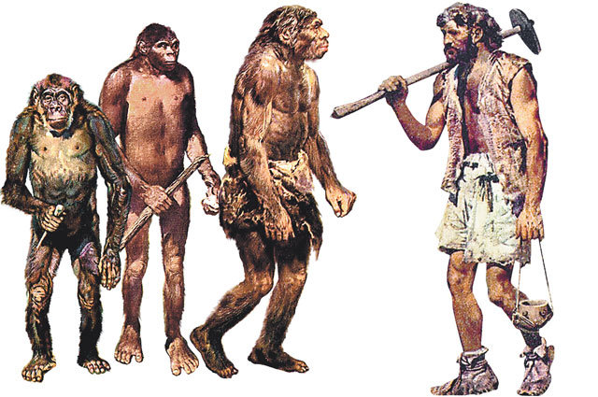
Мотивация урока
Попробуйте дать ответ на вопрос «Что такое человек?»
Notes:
Мотивация урока. Вызов к размышлениям, обсуждение высказываний.

Slide 9

Тема нашего урока:
«Загадка человека»
«Человек –вечная проблема, которая вечно решается... - и которая никогда не будет решена.»
На какие вопросы нам необходимо ответить?

Slide 10
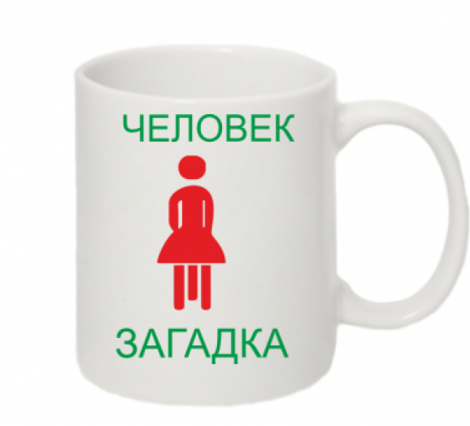
План урока
1. Чем человек отличается от животных
2. Зачем человек рождается

Slide 11
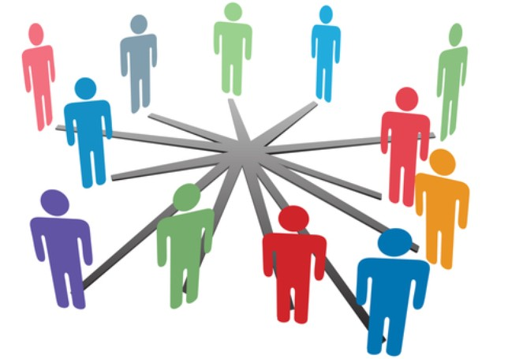
Эпиграф урока:
Человек, родившись среди себе подобных, должен ещё научиться быть человеком!
..
Notes:
Мотивация урока

Slide 12
Учебная цель урока
в чем отличие человека от животного;
зачем человек рождается;
каковы ценности человеческой жизни.
Notes:
Офрмление наиболее удачных целей урока.

Slide 13
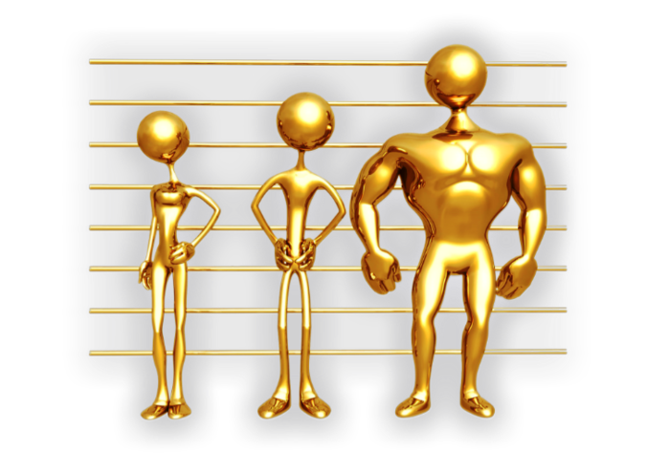
Создать кластер. «Чем человек отличается от других живых существ»
Notes:
Учитель организует работу с кластером. С одной стороны, человек – животное, биологическое существо.
? Что вы знаете о человеке, как о биологическом существе?
? Но все это признаки животного. А что же отличает нас от животных?
Выполнение задания в паре. Обсуждение.

Slide 14
Чем человек отличается от других живых существ
Владеет речью
Способен к творчеству
Умеет производить орудия труда
Способен к прямохож-дению
Имеет хорошо развитый головной мозг
Способен к действиям по плану
Осознаёт самого себя
Обладает фантазией
Notes:
На доске появляется готовый кластер /примерный/

Slide 15
Заполни пропуски в тексте:
речью
Человек в отличие от животных обладает ________, способен к ___________________, может действовать ___________, имеет хорошо развитый _________________, создаёт ____________________.
прямохождению
по плану
головной мозг
орудия труда
Notes:
Обобщение знаний

Slide 16
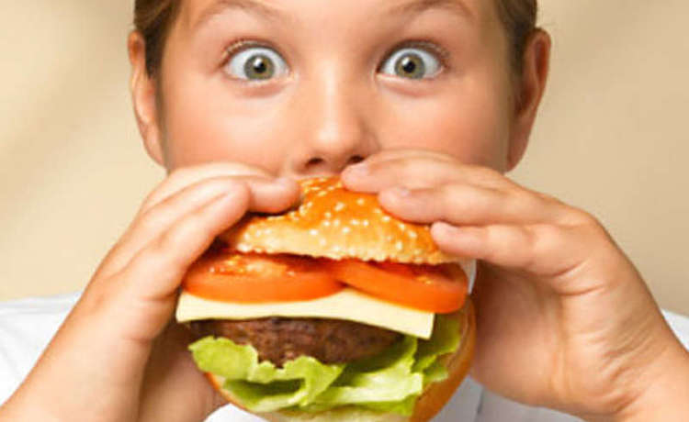
Зачем человек рождается?
Одни считают, что человек создан для счастья, благополучной и сытой жизни.
Notes:
Учитель подводит школьников к дискуссии Зачем человек рождается?

Slide 17
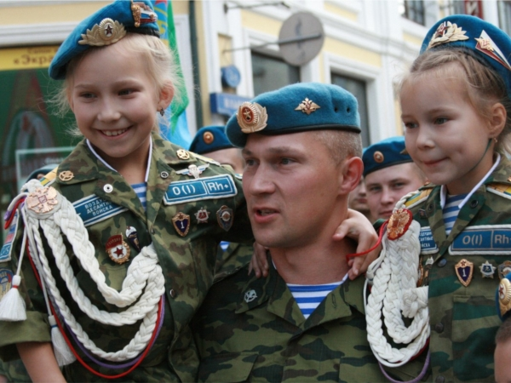
Зачем человек рождается?
Другие видят назначение человека в служении Родине, в совершении добрых поступков, в гуманном отношении к людям.

Slide 18


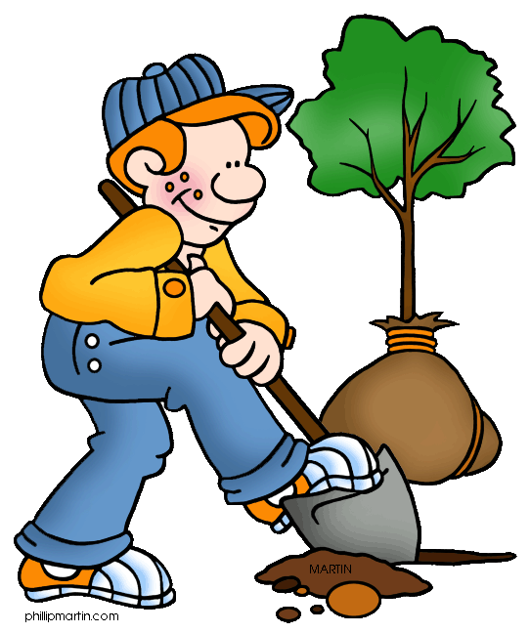
Зачем человек рождается
В народе говорят, что за свою жизнь человек обязательно должен построить дом, посадить дерево и вырастить ребёнка.

Slide 19

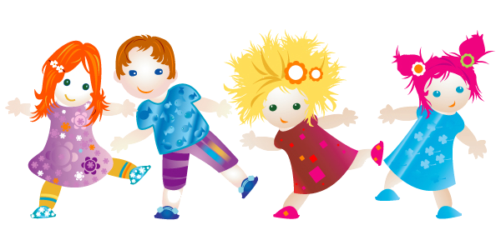
Вопрос:
Зачем человек рождается?
Notes:
Работа над проблемой

Slide 20
Работа с карточками:
Задание 1
Закончите выражения:
* Ребенок родился. Чтобы ему расти
и развиваться нужно
воспитываться в обществе, чтобы _______________
Notes:
Работа с карточками, обсуждение, формулировка выводов.

Slide 21
Работа с карточками:
Задание 2.
Закончите предложение.
Ребенок родился. Чтобы ему расти
и развиваться нужно
общаться с ровесниками для того, чтобы ___________

Slide 22

РАБОТА
ПО УЧЕБНИКУ
Страница 11
Notes:
Работа с текстом учебника. Обсуждение информации, учащиеся высказывают свои мнения. Дают оценку.

Slide 23

Прочтите стихотворение В. Д. Берестова «Кому двенадцать лет…»
Кому двенадцать лет, тот в детский сад
Ходил тысячелетия назад.
Об этом самом детстве золотом
Он вспоминает чуть не со стыдом.
Забыть его скорее! Ведь оно –
В геройской биографии пятно.
Обсудите стихотворение в паре и опровергните (или согласитесь) мнение о том, что детство – это «в геройской биографии пятно».
Можно ли утверждать, что мир детства – это волшебный мир, а детские годы - это одна из ценностей человеческой жизни»?
Почему?
Notes:
Обсуждение стихотворения. Беседа по содержанию.

Slide 24
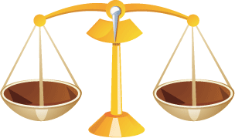
Важнейшие ценности для человека ?
Ценности – признанные в обществе или большей его частью представления о том, к каким целям должен стремиться человек

Slide 25
Важнейшие ценности для человека ?
Составить дома кластер
«Ценности для человека»
ЦЕННОСТИ

Slide 26
Закрепляем знания
Что нужно для ребёнка, чтобы он рос и развивался?
Воспитываться с рождения среди людей, чтобы …
Слушать и понимать человеческую речь, общаться со взрослыми, чтобы…
Заниматься разнообразной деятельностью самостоятельно и со сверстниками (трудиться, играть, гулять), чтобы…
Notes:
Закрепление знаний

Slide 27


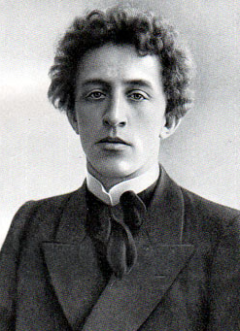
Зачем человек рождается?
Что сказал поэт?
в, даже, детстве, имеет, не, неправедных,
поступков, права, совершать, человек.
Даже в детстве человек не имеет права совершать неправедных поступков.
Александр Блок
Notes:
Рефлексия. Подведение итогов работы над проблемой «Зачем человек рождается» ребята из предложенных на экране слов составляют цитату и делают вывод.

Slide 28
Источники:
Вешникова Е. В., Методическая разработка урока обществознания, 5 класс. http://kladraz.ru/blogs/elena-valerevna-veshnikova/konspekt-uroka-obschestvoznanija.html
Буйволова И.Ю. Обществознание. 5 класс: программа и технологические карты уроков по учебнику под ред. Л.Н. Боголюбова, Л. Ф. Ивановой. Волгоград: Учитель, 2015.

Slide 29
Источники рисунков
Слайд 1 http://www.noise-media.com/wp-content/uploads/2010/08/ilike.jpg
Слайд 3-4 http://dzerjinsk.ru/sites/default/files/poster/2015/06/community_1.png
Слайд 5 http://edukovrov.ru/site/school22/sites/default/files/2015/img/f663x663.jpg
Слайд 6 http://www.settefrati.net/avitti47/dipinti%20per%20categoria/marmi/pompei%2010.jpg
Слайд 7 http://static.wixstatic.com/media/015054_55cb6506e6a74b8485011129d5bd03f3.jpg_srz_640_425_85_22_0.50_1.20_0.00_jpg_srz
Слайд 8 http://dg50.mycdn.me/getImage?photoId=409583132085&photoType=0
Слайд 10 -11 http://img0.liveinternet.ru/images/attach/c/4/80/57/80057060_3996605_naryshenie_pravil.png
Слайд 13 http://novayagazeta-ug.ru/sites/default/files/styles/body_main_img_720/public/news/07-2014/bambino_ciccione-2.jpg?itok=Xyxy7Cmd
Слайд 14 http://gov.cap.ru/UserFiles/news/20130802/01_infolenta_podarok-na-den-vdv.jpg
Слайд 15 дом - http://bioscienceserviceswest.com/images/Green%20Products.jpg
Дерево http://buncombe.schoolwires.com/cms/lib5/NC01000308/Centricity/Domain/3600/planting.gif
Дети http://kbrooten.com/toolsvis/two-kids-reading-together.png
Слайд 16 http://img1.liveinternet.ru/images/attach/c/3/122/239/122239131_pasowanie_foto.png
Слайд 19 http://image.slidesharecdn.com/5ob-140226054334-phpapp01/95/5-o-b-1-638.jpg?cb=1393393614
Слайд 20 http://i40.tinypic.com/2v2w6ep.png
Слайд 21 http://ai-cdr.ucoz.ru/kartinki_5/vesi.gif
Слайд 24 А. Блок http://www.peterburg.biz/images/history/blok2b.jpg
Мать с ребенком http://zmidetsad1.nethouse.ru/static/img/0000/0002/2826/22826286.l0ugla6qgp.W665.png

